Slide 1

计算机体系结构实验
Lab1-3: Logisim环境下的ALU实现
主讲老师：刘森
助教：薛敏坤 赵珂玉

Slide 2
Section 1. 实验目标
在提供的Logisim环境下，完成以下目标：
掌握半加器、全加器的电路实现
理解补码运算原理
构建4位加减法器
实现MUX多路选择器
整合完整4位ALU

Slide 3
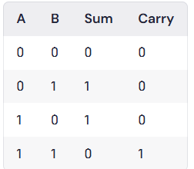
Section 2. 半加器(Half Adder)
2.1 原理介绍
半加器是实现一位二进制数相加的基本单元，具有两个输入（A、B）和两个输出（Sum、Carry）。
2.2 真值表
2.3 逻辑表达式
Sum = A ⊕ B（异或）
Carry = A · B（与）

Slide 4
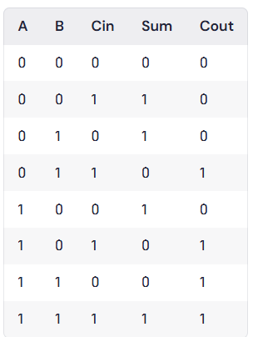
Section 3. 全加器(Full Adder)
3.1 原理介绍
全加器在半加器的基础上增加了进位输入（Cin），用于实现多位加法运算。
具有三个输入（A、B、Cin）和两个输出（Sum、Carry）。
3.2 真值表
3.3 逻辑表达式
Sum = A ⊕ B ⊕ Cin （异或）
Carry = AB + (A⊕B)Cin

Slide 5
Section 4. 补码(Two's Complement)
4.1 概念介绍
补码是计算机中表示有符号数的标准方式，便于实现加减运算。
4.2 补码的计算方法
正数：直接使用原码
负数：
取原码的反码（除符号位外按位取反）
反码加1得到补码

Slide 6
Section 5. 四位减法器设计
5.1 原理介绍
减法可以转换为加法来实现：A - B = A + (-B) 其中-B可以通过B的补码来表示。
5.2 实现步骤
对减数B取反
加1（通过Cin实现）
与被减数A相加
注意，这里设计没有考虑到Bin（下一级借位输入）的影响！

Slide 7
Section 6. MUX多路选择器
6.1 功能说明
用于选择不同的运算结果输出。
6.2 设计要求
输入：加法结果、减法结果、与结果和或结果
选择信号：2位
输出：根据选择信号输出相应运算结果

Slide 8
实验提交要求
1. 提交文件
提交包含ALU.circ文件和实验报告的zip压缩包
2. 命名要求
将zip压缩包重命名为{学号}_{姓名}_lab1-3.zip，比如12345678910_张三_lab1-3.zip

Slide 9
Appendix 门电路基础
一、什么是门电路？
定义
门电路（Logic Gate）是数字电路的基本组成单元，通过输入信号（0/1）的组合产生特定输出信号。
基于布尔代数（Boolean Algebra）的逻辑运算，实现二进制（0和1）的数学与逻辑功能。
核心特点
输入：1个或多个二进制信号（低电平0/高电平1）。
输出：1个二进制信号，由输入信号和门类型决定。
物理实现：通过晶体管、二极管等电子元件构成。

Slide 10
Appendix 门电路基础
二、门电路的用途
数字系统的基石
计算机、手机、计算器等电子设备的底层逻辑均依赖门电路。
实现算术运算（如加法）、数据存储（如寄存器）、逻辑控制等功能。
典型应用场景
组合逻辑电路：如加法器、编码器、多路选择器。
时序逻辑电路：如触发器、计数器（需配合时钟信号）。
嵌入式系统：控制信号处理、传感器信号转换。

Slide 11
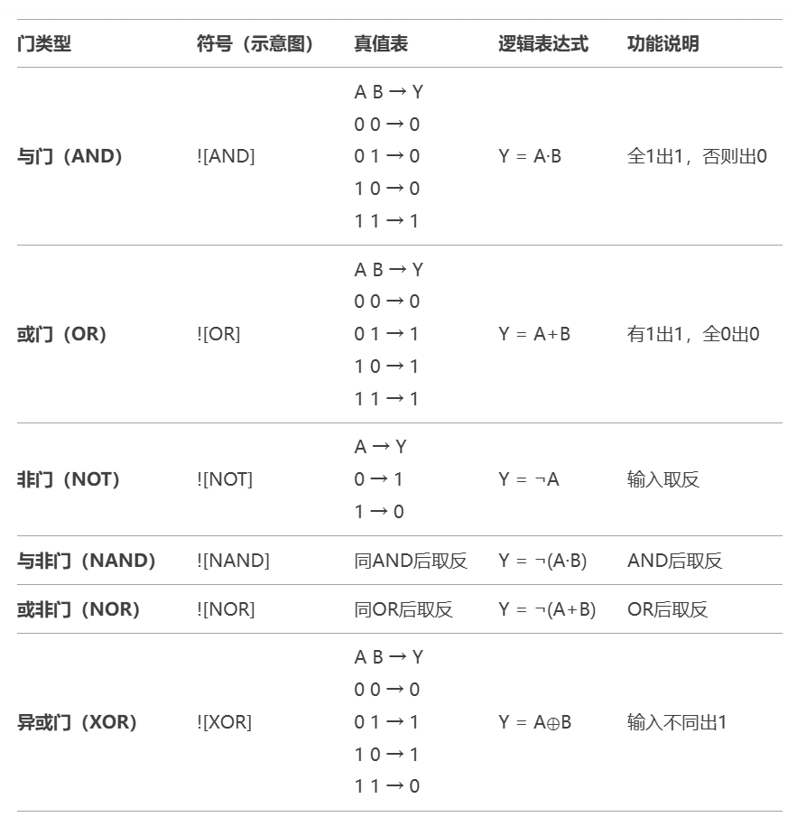

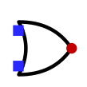

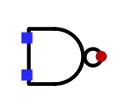
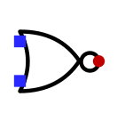

Appendix 门电路基础
三、基本门电路类型

Slide 12
Appendix 门电路基础
四、根据逻辑表达式画电路图
表达式 Y = (A+B)·¬C 对应电路：OR门连接A和B，输出与NOT门后的C输入AND门。
Notes:
逻辑表达式是连接理论与实际电路的桥梁，需熟练转换与化简。

Slide 13
Appendix 门电路基础
其它可参考资料
【从原理到实践】如何制作一个4位加法器 - 知乎
【从原理到实践】如何制作一个4位加法器 - 知乎
Notes:
逻辑表达式是连接理论与实际电路的桥梁，需熟练转换与化简。

